Slide 1
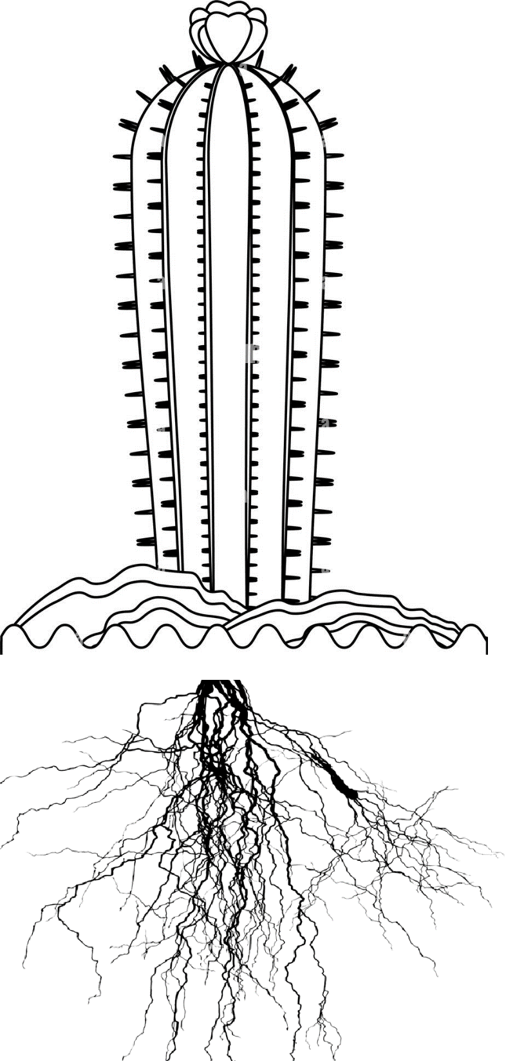
HATERS GONNA HATE
Ursachen und Folgen von Hass im Netz

Slide 2
HATERS GONNA HATE
sichtbare Wirkung von Hassrede
verborgene Auswirkungen von Hassrede (für Betroffene und Gesellschaft)
Motivation für Äußerung
zugrundeliegende und komplexe (problematische) Haltungen und Ideologien
Notes:
Um dies besser verstehen zu können nutzen wir das Bild eines Kaktus!

Slide 3
Sinah postet auf Instagram ein Foto von sich in Abendkleid und schreibt dazu: „Hab mich schick gemacht für die Hochzeit meines Bruders“.
Als Sinah kurz darauf das Smartphone checkt, sieht Sinah neben vielen Likes unter dem Bild mehrere beleidigende Kommentare, die Sinahs Äußeres kommentieren und zum Beispiel als „fett“ bezeichnen.
BEISPIEL

Slide 4
HATERS GONNA HATE
sichtbare Wirkung von Hassrede
verborgene Auswirkungen von Hassrede (für Betroffene und Gesellschaft)
Motivation für Äußerung
zugrundeliegende und komplexe (problematische) Haltungen und Ideologien
Notes:
Um dies besser verstehen zu können nutzen wir das Bild eines Kaktus!

Slide 5
Sinah postet auf Instagram ein Foto von sich in Abendkleid und schreibt dazu: „Hab mich schick gemacht für die Hochzeit meines Bruders“. Als Sinah kurz darauf das Smartphone checkt, sieht Sinah neben vielen Likes unter dem Bild mehrere beleidigende Kommentare, die Sinahs Äußeres kommentieren und zum Beispiel als „fett“ bezeichnen.
Fühlt sich dick und will abnehmen
Unerreichbare Schönheitsideale für alle Frauen
Postet keine Fotos mehr von sich ;(
Auswirkungen
Vielleicht hat die Person sich nicht viele Gedanken dazu gemacht, wie es S damit gehen könnte.
Frauen werden auch in den Zeitschriften oft aufgrund ihres Aussehens bewertet
zugrundeliegende Haltungen
Manche Männer denken sie haben die Macht über Frauen und dürfen sie beurteilen.

Slide 6
Benx ist in Deutschland geboren und aufgewachsen. Benx ist auf YouTube und spricht in Videos viel über den Alltag und manchmal auch über politische Themen.
Unter Benx‘ Videos kommentieren immer wieder Leute, die sagen, Benx‘ solle in die Heimat zurückkehren und Deutschland in Ruhe lassen.

Slide 7
Benx ist in Deutschland geboren und aufgewachsen. Benx ist auf YouTube und spricht in Videos viel über den Alltag und manchmal auch über politische Themen. Unter Benx‘ Videos kommentieren immer wieder Leute, die sagen, Benx‘ solle in die Heimat zurückkehren und Deutschland in Ruhe lassen.
Auswirkungen
zugrundeliegende Haltungen

Slide 8
Cleo ist auf YouTube aktiv und macht am liebsten Videos übers Kochen. Neben dem Kochen erzählt Cleo viel von sich und dem eigenen Leben. Unter anderem, dass Cleo die Schule nach dem Hauptschulabschluss beendet hat.
Immer wieder stehen deshalb Kommentare unter Cleos Videos, die behaupten, dass Cleo dumm sei und nicht rechtschreiben könnte.

Slide 9
Benx ist in Deutschland geboren und aufgewachsen. Benx ist auf YouTube und spricht in Videos viel über den Alltag und manchmal auch über politische Themen. Unter Benx‘ Videos kommentieren immer wieder Leute, die sagen, Benx‘ solle in die Heimat zurückkehren und Deutschland in Ruhe lassen.
Auswirkungen
zugrundeliegende Haltungen

Slide 10
Axel ist Mitglied in einer WhatsApp-Gruppe des Sportvereins.
Dort wurde gestern ein Meme gepostet, das verletzende Dinge über Schwule aussagt. Axel selber ist schwul, allerdings weiß das niemand aus der Gruppe.

Slide 11
Axel ist Mitglied in einer WhatsApp-Gruppe des Sportvereins. Dort wurde gestern ein Meme gepostet, das verletzende Dinge über Schwule aussagt. Axel selber ist schwul, allerdings weiß das niemand aus der Gruppe.
Auswirkungen
zugrundeliegende Haltungen

Slide 12
Dari hat viele Interessen und folgt deshalb auf Instagram ganz unterschiedlichen Personen, auch Fridays for Future findet Dari gut.
Eine Person, der Dari folgt, postet seit kurzem Karikaturen von Greta Thunberg, in denen sich über Gretas Diagnose mit dem Asperger-Syndrom lustig gemacht wird.

Slide 13
Dari hat viele Interessen und folgt deshalb auf Instagram ganz unterschiedlichen Personen, auch Fridays for Future findet Dari gut. Eine Person, der Dari folgt, postet seit kurzem Karikaturen von Greta Thunberg, in denen sich über Gretas Diagnose mit dem Asperger-Syndrom lustig gemacht wird.
Auswirkungen
zugrundeliegende Haltungen

Slide 14
Elo surft gerne in Gaming-Foren und tauscht sich dort über die neusten Spiele und Neuigkeiten aus.
Gestern wurde dort von einer Person ein Bild gepostet, das Gewalt gegenüber Geflüchteten verharmlost und verherrlicht.

Slide 15
Elo surft gerne in Gaming-Foren und tauscht sich dort über die neusten Spiele und Neuigkeiten aus.
Gestern wurde dort von einer Person ein Bild gepostet, dass Gewalt gegenüber Geflüchteten verharmlost und verherrlicht.
Auswirkungen
zugrundeliegende Haltungen

Slide 16
Elo surft gerne in Tiktok und tauscht sich dort über die neusten Spiele und Neuigkeiten aus.
Gestern wurde dort von einer Person ein Bild gepostet, das Gewalt gegenüber Geflüchteten verharmlost und verherrlicht.

Slide 17
Elo surft gerne in Gaming-Foren und tauscht sich dort über die neusten Spiele und Neuigkeiten aus.
Gestern wurde dort von einer Person ein Bild gepostet, dass Gewalt gegenüber Geflüchteten verharmlost und verherrlicht.
Auswirkungen
zugrundeliegende Haltungen

Slide 18
HATERS GONNA HATE?

Slide 19
Sichtbarkeit = wichtig für Nachvollziehbarkeit / Empathie
gesamtgesellschaftlich vs. individuell
Auswirkungen
zugrundeliegende Haltungen
Bewusstsein für Funktionsweise bestimmter Argumentationslinien / Haltungen
wichtig: Verstehen statt Verständnis

